Slide 1
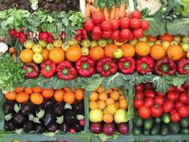
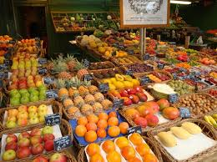
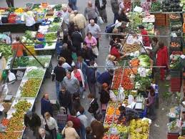
Wochenmärkte auf Mallorca
MONTAG:
Llloret de Vista Alegre, Manacor, Montuiri, Sóller, Santanyí, Caimari, Calvià
DIENSTAG:
Santa Margalida, Alquería Blanca, Campanet, Porreres, S'Arenal, Alcúdia, Sóller, Llubi, Artà
MITTWOCH:
Colònia de Sant Jordi, Vilafranca de Bonany, Port de Pollença, Sa Cabana, Capdepera, Llucmajor, Sencelles, Santanyí, Andratx, Sóller, Sineu, Selva, Petra
DONNERSTAG:
S'Arenal, Ariany, Campos,
Consell, Inca, Pòrtol, Sant Juan, Sant Llorenç, Ses Salines, Sóller
FREITAG:
Sóller, Algaida, S'Arenal Binissalem, Sa Cabaneta, Ca'n Picafort, Llucmajor, Maria de la Salud, Son Servera, Son Carrió, Pont d'Inca
SAMSTAG:
Alaró, Búger, Bunyola, Cala Ratjada, Costitx, Lloseta, Palma de Mallorca, Santa Eugènia, Santa Margalida, Santanyí, Sóller, Campos, Bahia Gran, Esporles, Horta, Magaluf, Portocolom, Santa Ponsa
SONNTAG:
Alcúdia, Inca, Felanitx, Llucmajor, Muro, Pollença, Porto Cristo, Sa Pobla, Santa María del Camí, Valldemossa, Binissalem

